Slide 1
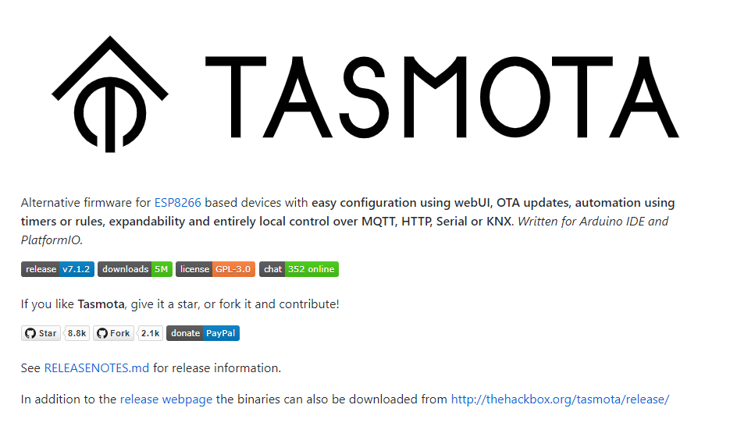

Slide 2
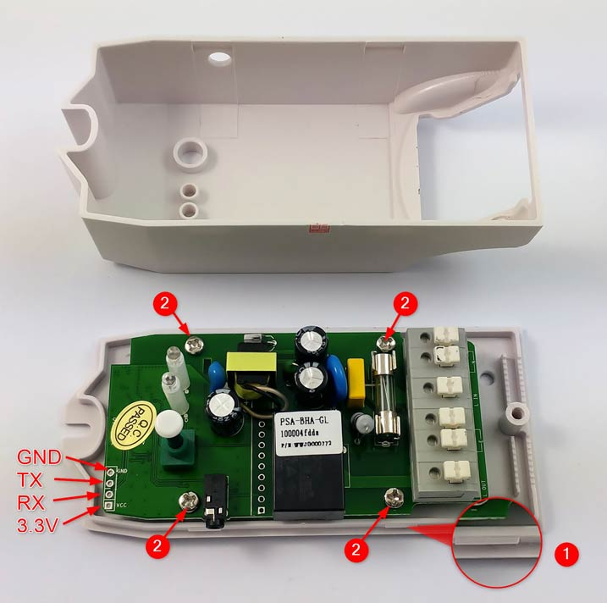
Typisches Sonoff-Gerät
Zum Hacken vorbereitet

Slide 3

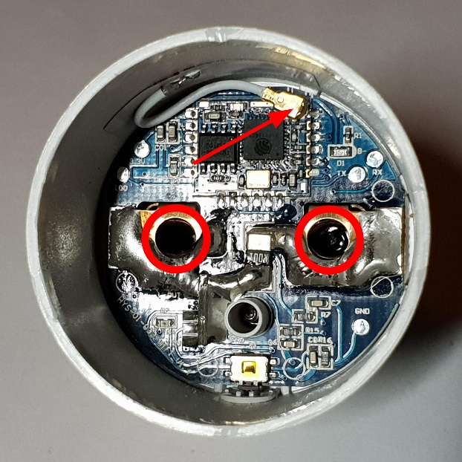

Weitere Anbieter (Shelly, Blitzwolf, …)

Slide 4
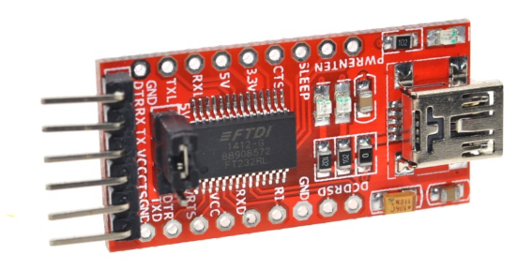
Notwendiges Device: FTDI-Connector
Serielle Schnittstelle auf USB
Vorsicht 3,3V

Slide 5
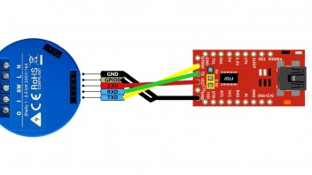
Gerät verbinden
Rx ⬄ Tx
Gnd und 3V3
GPIO0 auf Ground legen ➔ Flashmode

Slide 6
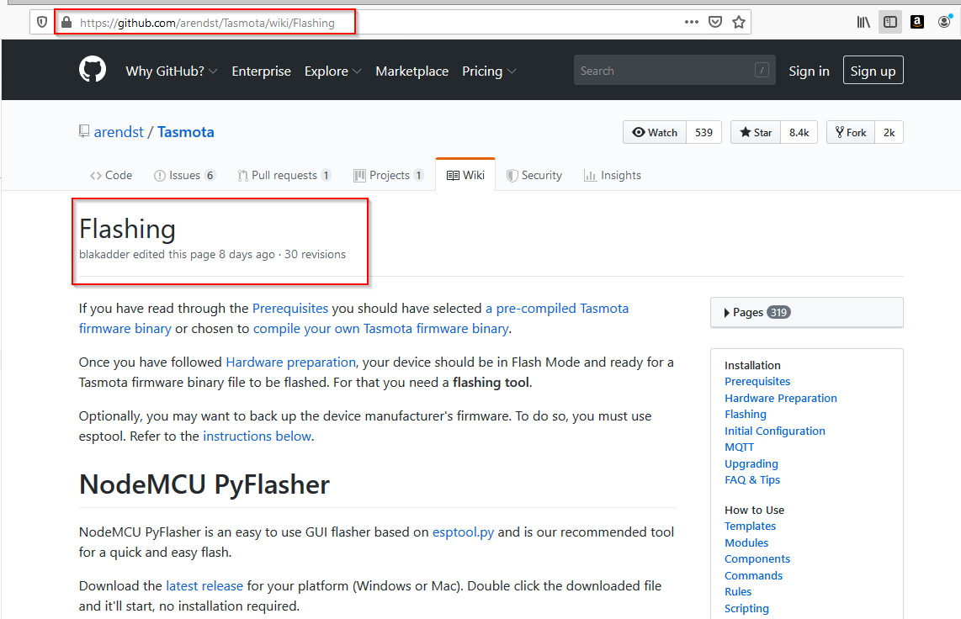
Devices flashen

Slide 7
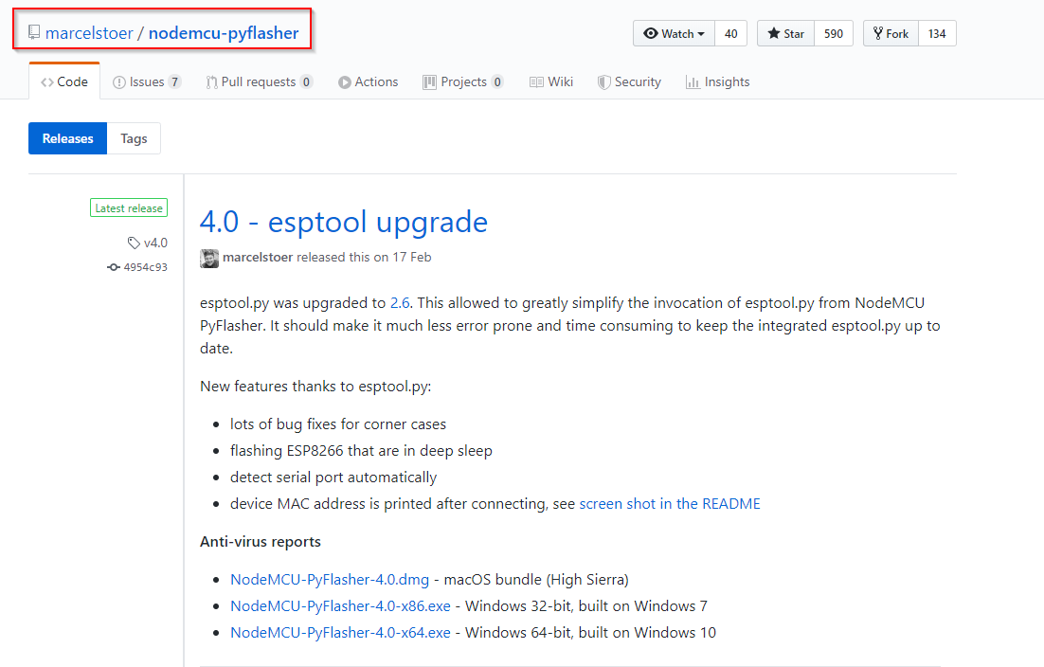
Flashtool herunterladen

Slide 8
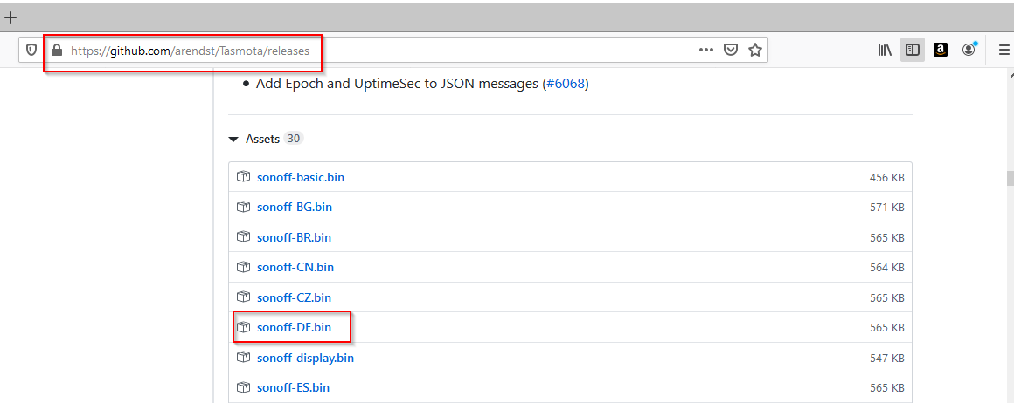
Aktuelles Binary herunterladen

Slide 9
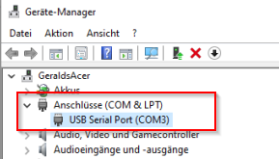
Serieller Port des FTDI-Connectors ermitteln

Slide 10
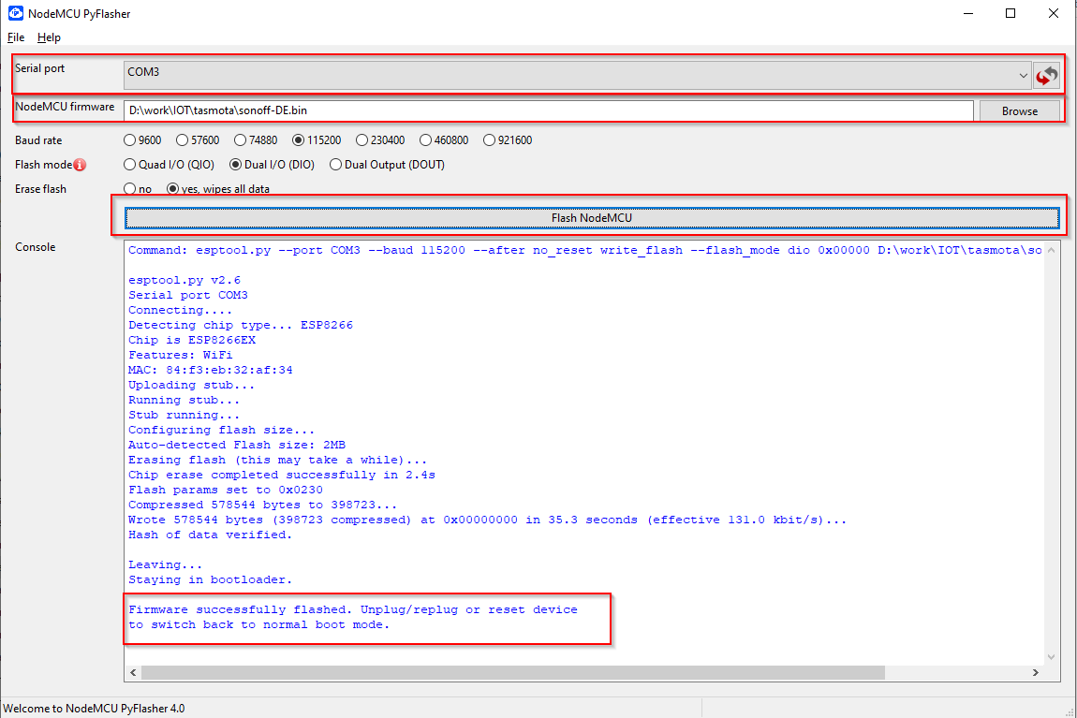
Flashtool in Action
Nach dem Flashen ➔ GPIO0 freigeben

Slide 11
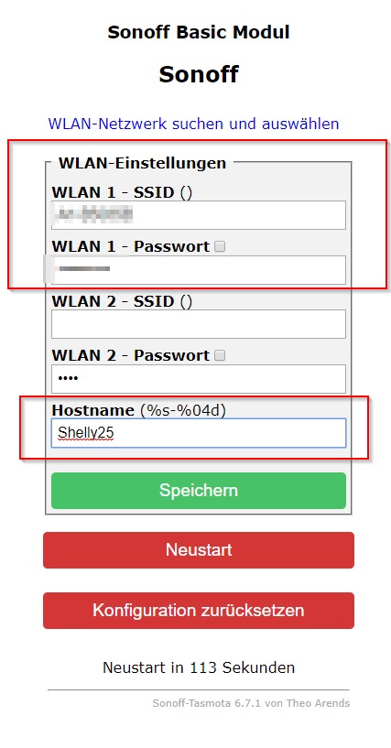

Erstinbetriebnahme
Gerät öffnet Accesspoint ➔ verbinden
Wifi-Credentials eingeben
Auf normales WLAN wechseln

Slide 12
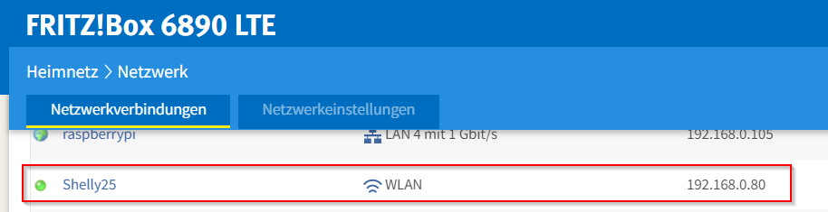
Device im WLAN suchen

Slide 13
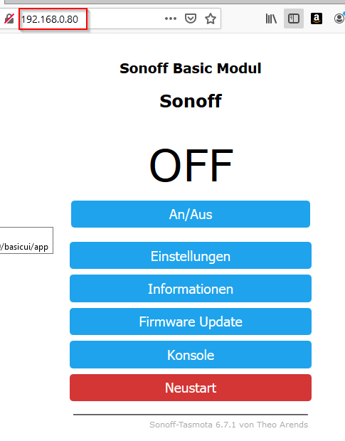
Mit Gerät verbinden
Standarddevice
Anpassung über Typauswahl
Sonst: Manuelle Konfiguration

Slide 14
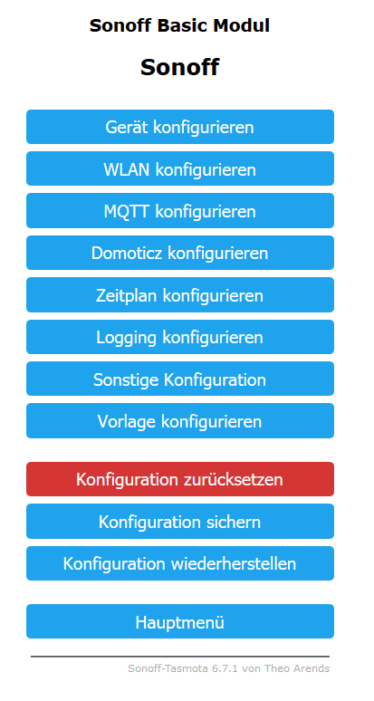
Jede Menge Einstellungen

Slide 15
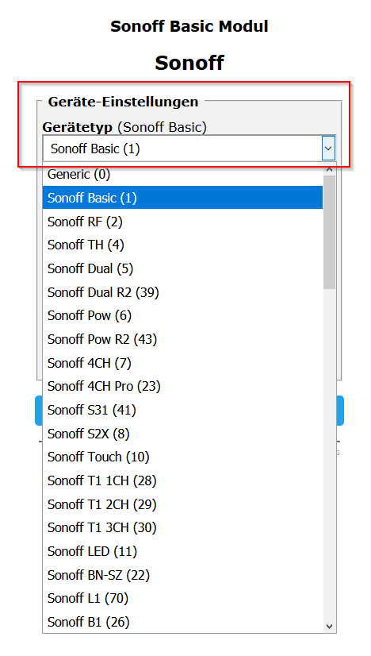
Einstellungen ➔ Gerät konfigurieren

Slide 16
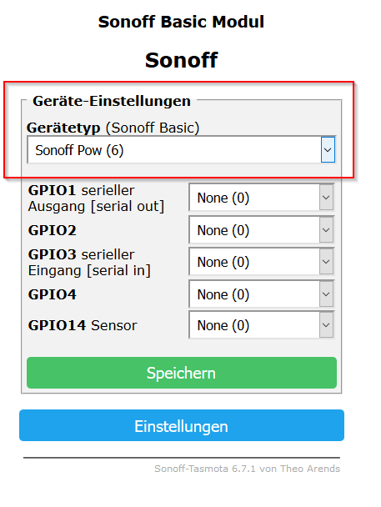
Tasmota unterstützt viele Devices

Slide 17
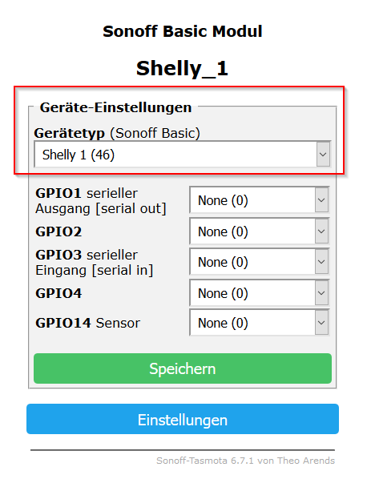
Shelly 1 wird unterstützt

Slide 18
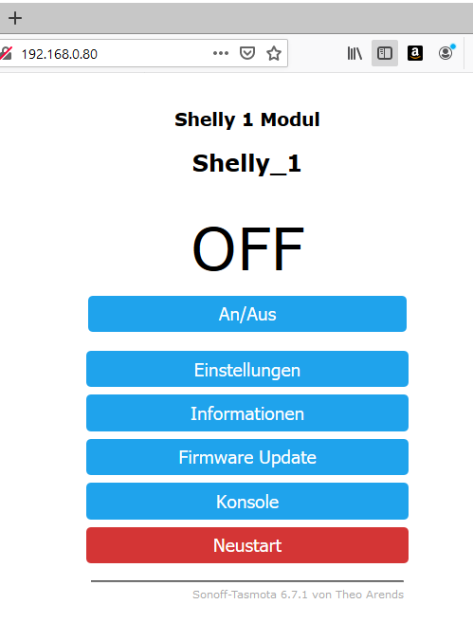
Über Web bedienbar

Slide 19
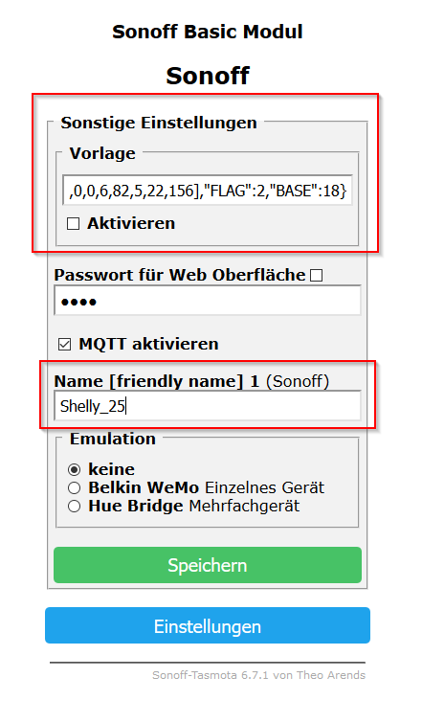
Manuelle Konfiguration
z.B. Shelly 2.5
Json-Config: {"NAME":"Shelly 2.5","GPIO":[56,255,17,255,21,83,0,0,6,82,5,22,156],"FLAG":2,"BASE":18}
Einstellungen ➔ Sonstige Konfiguration
Aktivieren nicht vergessen

Slide 20
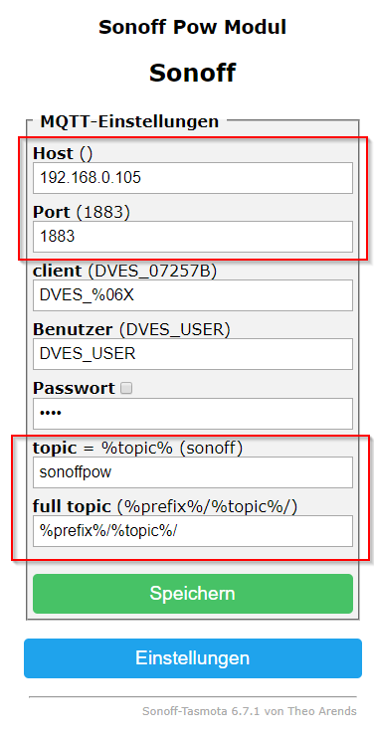
In HomeIot integrieren

Slide 21
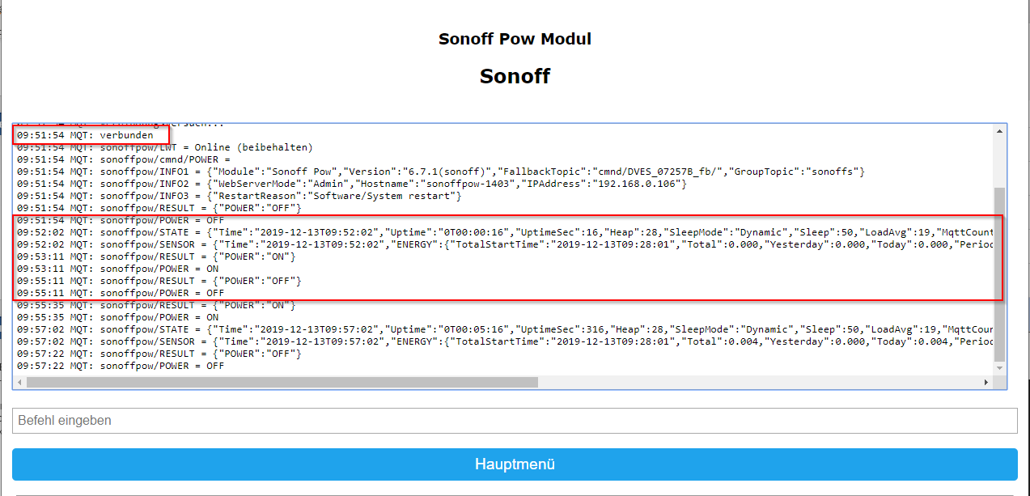
Tasmota, OnDevice-Logging

Slide 22
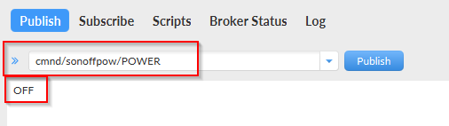
Test mit MQTT.fx

Slide 23
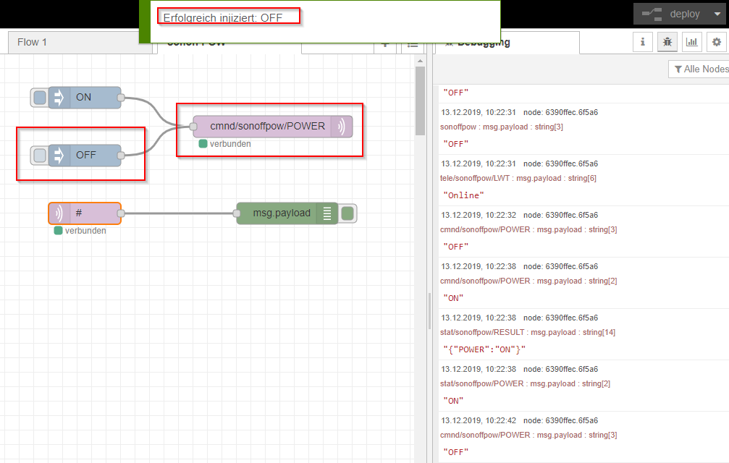
Test mit Node-RED

